Slide 1
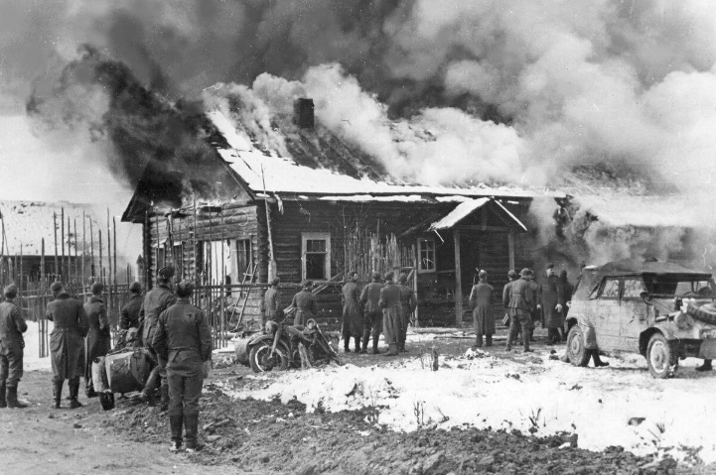
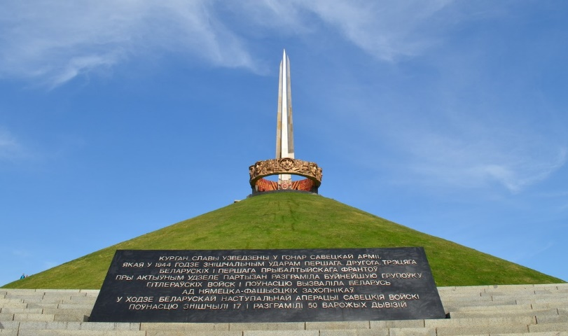
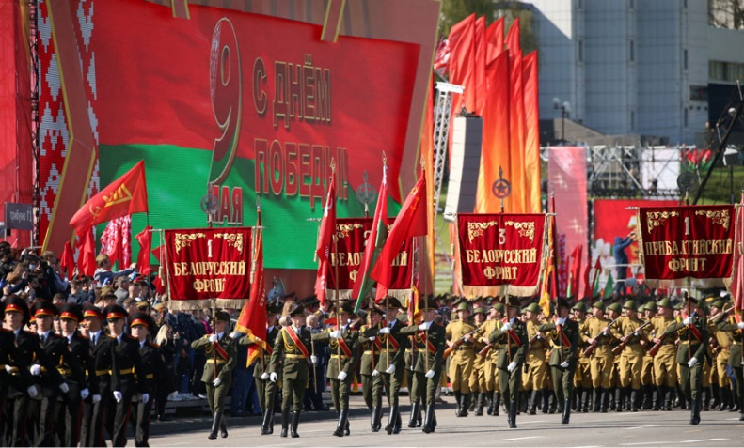
ИСТОРИЧЕСКАЯ ПАМЯТЬ
О ВЕЛИКОЙ ОТЕЧЕСТВЕННОЙ ВОЙНЕ
КАК ФАКТОР ФОРМИРОВАНИЯ ПАТРИОТИЗМА

Slide 2
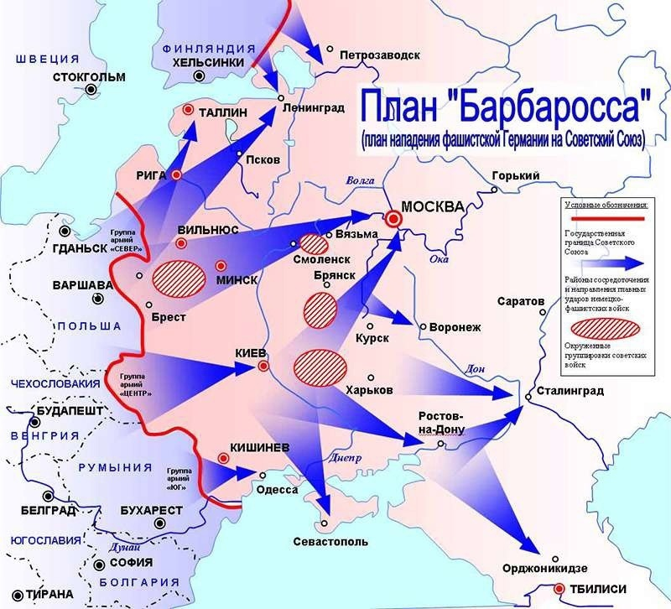
Сражения на белорусской земле в июне–августе 1941 г. содействовали срыву германского плана «молниеносной войны» с СССР
В Красной армии сражались 1,3 млн наших соотечественников

Slide 3
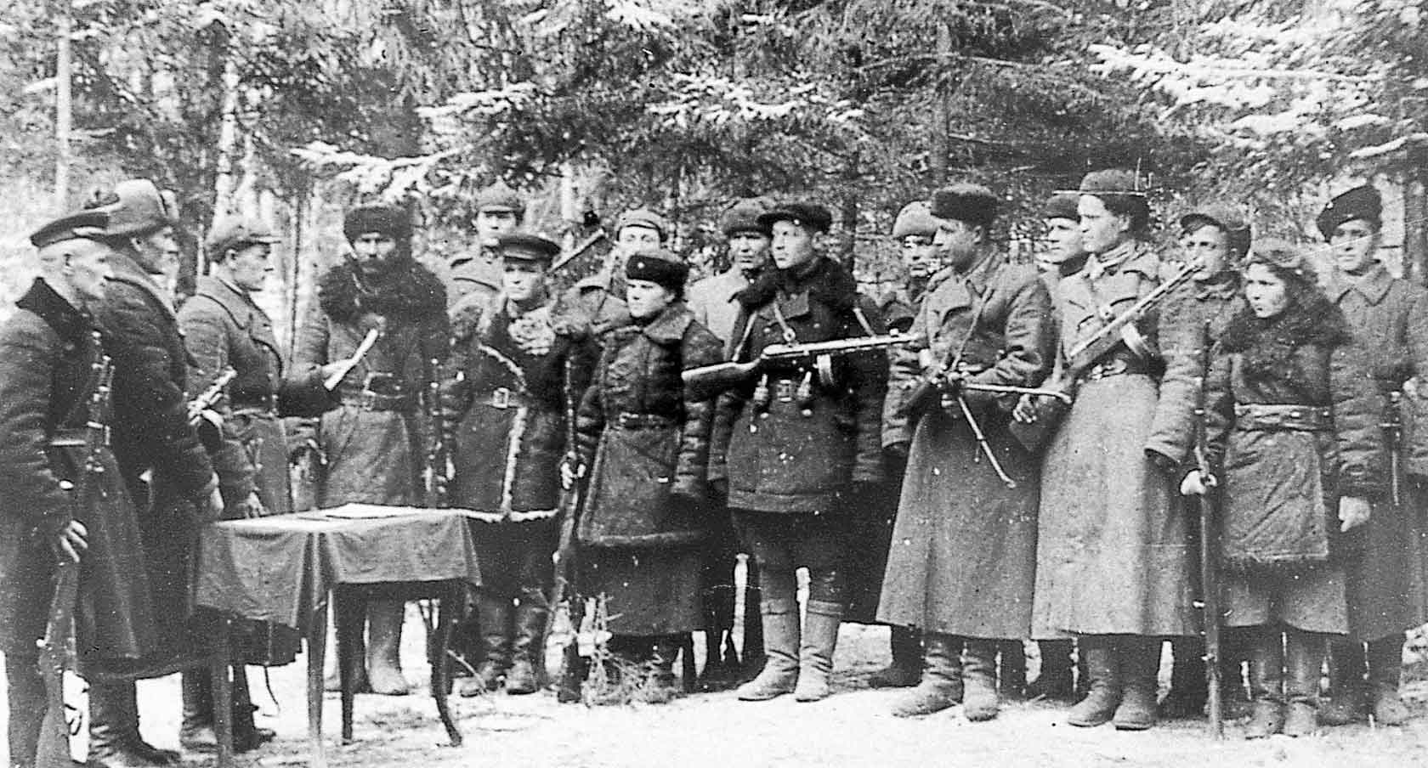
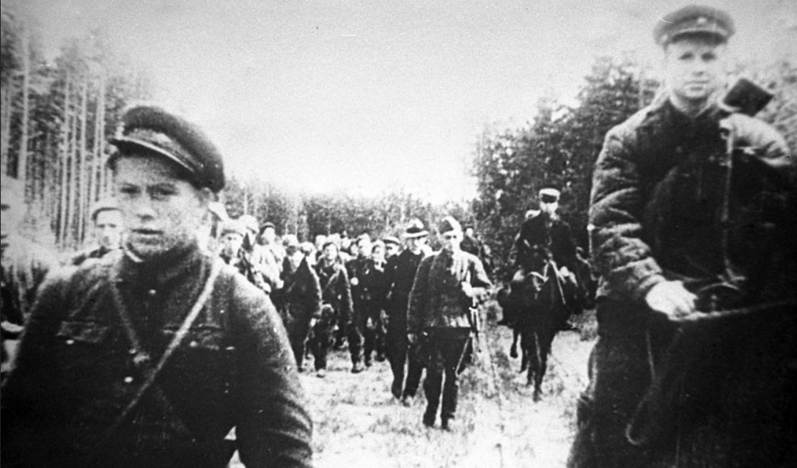
В авангарде борьбы с нацистами на белорусской земле были более 400 тыс. партизан и подпольщиков

Slide 4
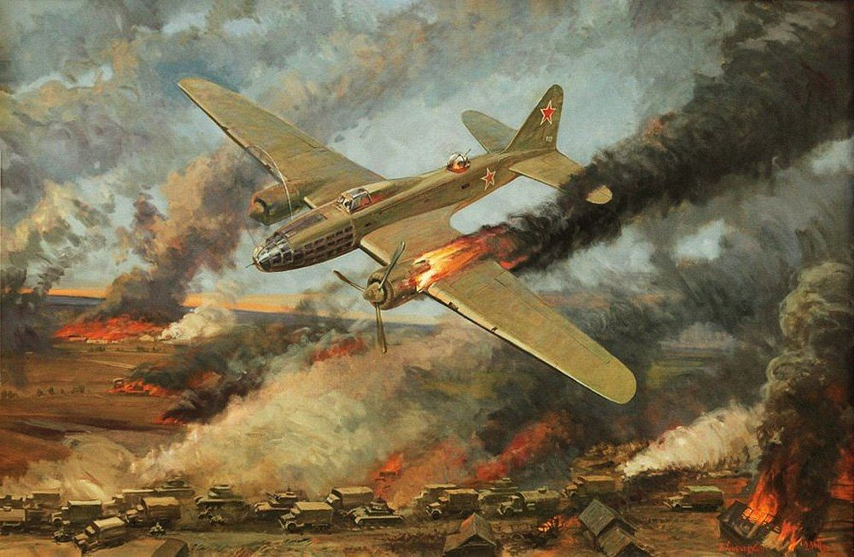
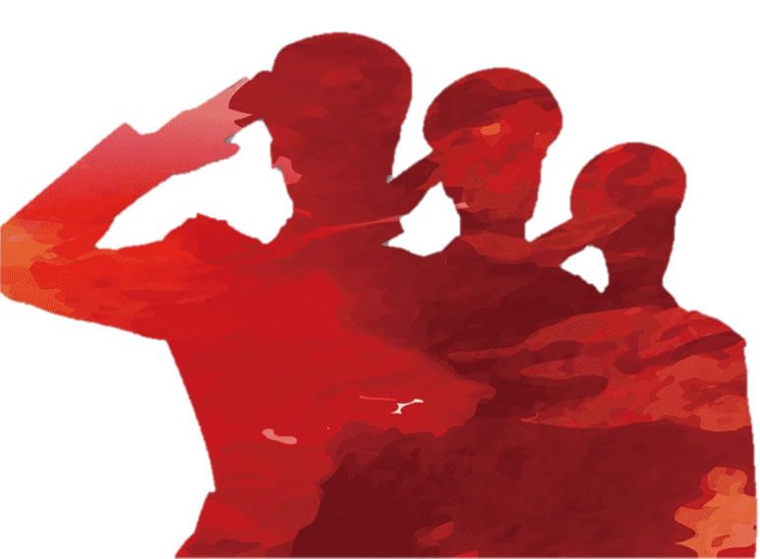
ЗА ГОДЫ ВОЙНЫ:
25 жителей Беларуси повторили подвиг Николая Гастелло,
16 – Александра Матросова,
2 – Алексея Маресьева
В ГОДЫ ВОЙНЫ ПОГИБЛО
ОКОЛО 3 МЛН ЖИТЕЛЕЙ БЕЛАРУСИ

Slide 5
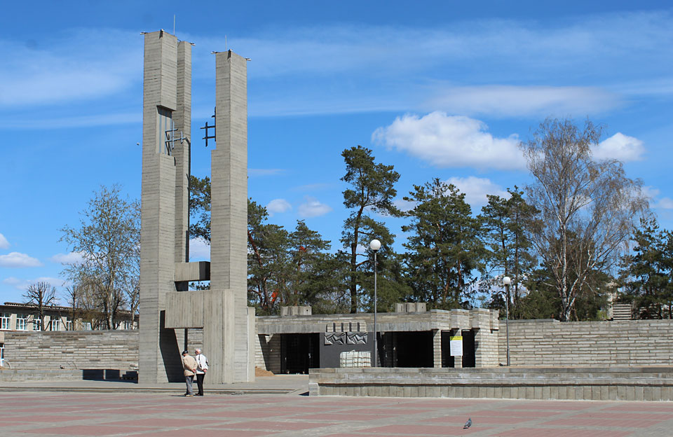
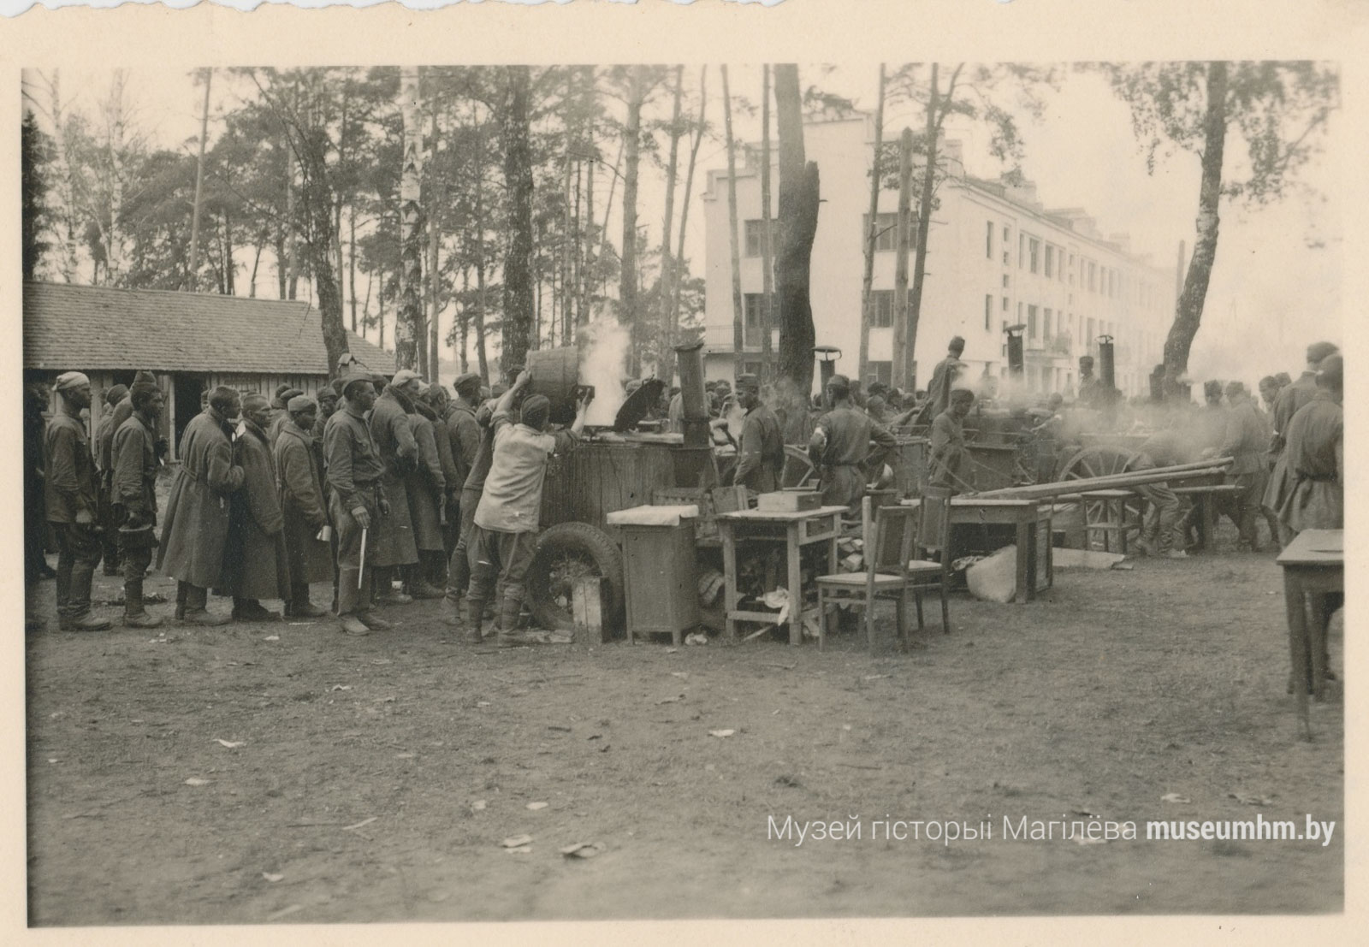
Мемориальный комплекс «Луполовский лагерь военнопленных»
(шталаг № 813)
На территории Беларуси существовало около 250 лагерей советских военнопленных и 350 мест принудительного содержания населения. В 186 населенных пунктах были созданы еврейские гетто

Slide 6
За годы Великой Отечественной войны:
разрушено 209 из 270-ти городов и райцентров, более 11,6 тыс. деревень,
остались без жилья около 3 млн человек,
общий ущерб народному хозяйству БССР 75 млрд рублей. уничтожено 90% станочного парка,
на 40% сократились посевные площади,
уничтожено полностью 6 177 и частично 2 648 школьных помещений, 40 вузов, 24 научных учреждений,
200 библиотек, 4 756 театров и клубов, 1 377 больниц и амбулаторий,
2 188 детских учреждений.

Slide 7
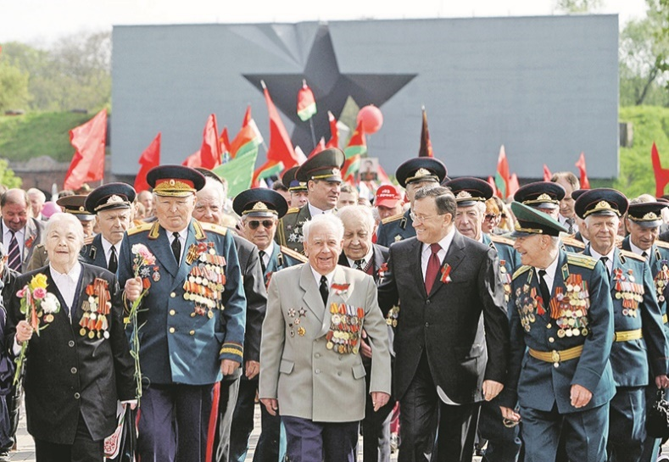
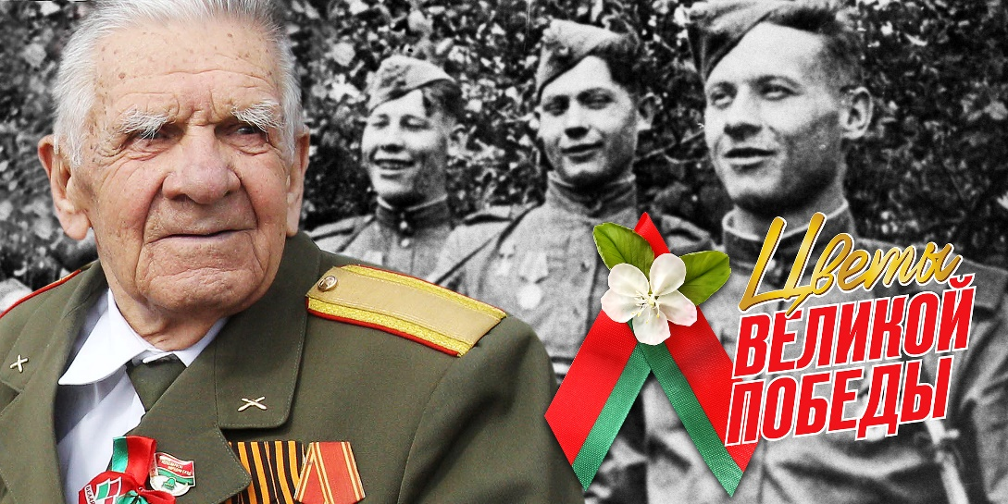
Вклад Белорусской ССР в борьбу с фашизмом признан мировым сообществом
В 1945 году Белорусская Советская Социалистическая Республика вошла в число стран-учредителей и стала членом Организации Объединенных Наций

Slide 8
Лицемерный и кощунственный пересмотр истории
Второй мировой войны является стратегической идеологической задачей правящих кругов ряда западных государств

Slide 9
«государство обеспечивает сохранение исторической правды и памяти о героическом подвиге белорусского народа в годы Великой Отечественной войны»
(статья 15 Конституции Республики Беларусь)
«сохранение исторической памяти о героическом прошлом белорусского народа, патриотизм являются долгом каждого гражданина Республики Беларусь» (статья 54 Конституции Республики Беларусь)

Slide 11
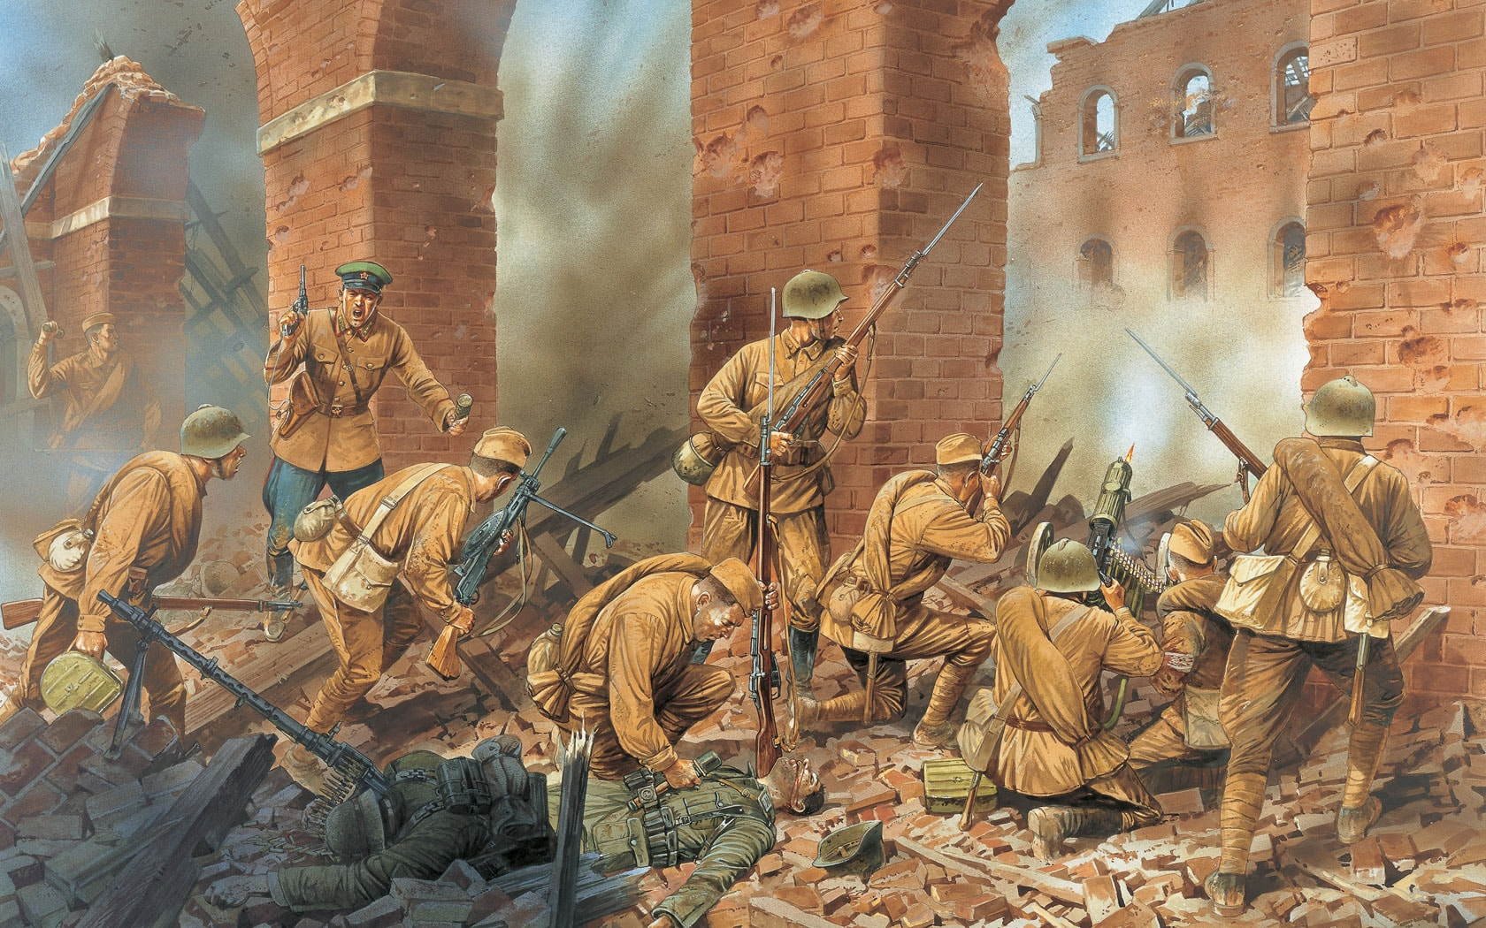
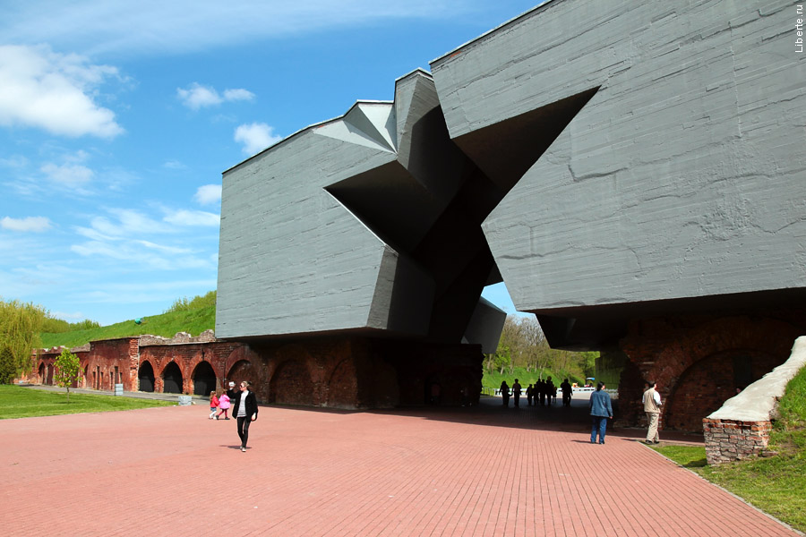
Гарнизон Брестской крепости – воины более 30 национальностей – почти месяц в чрезвычайно тяжелых условиях блокады отбивал атаки врага

Slide 12
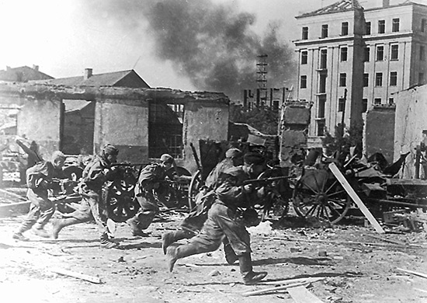
В 1980 году Могилев был награжден орденом Отечественной войны І степени
В историю Великой Отечественной войны одним из первых примеров подлинно всенародной обороны вошло сражение за город Могилев

Slide 13
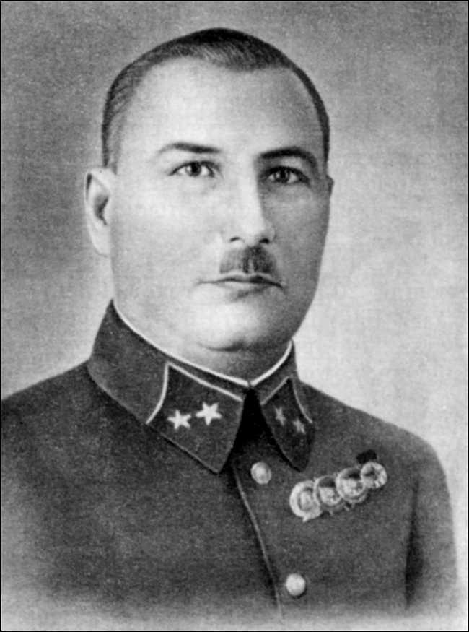
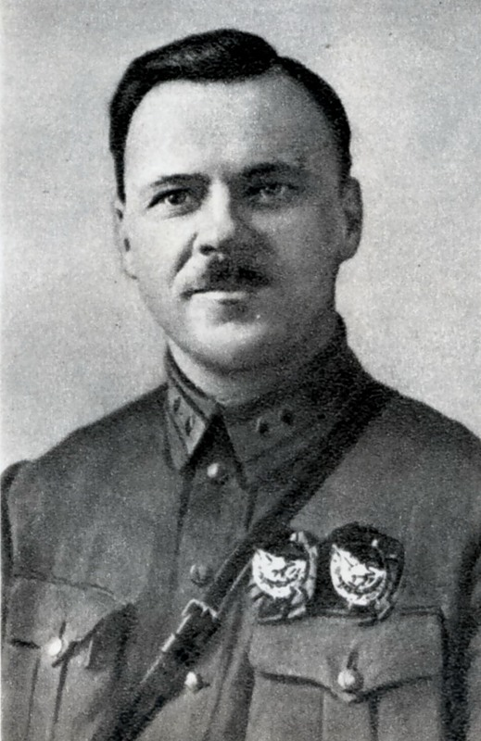
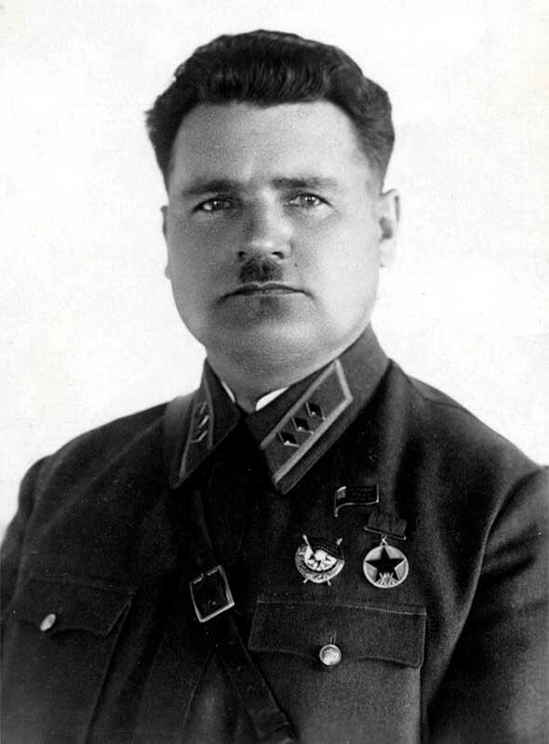
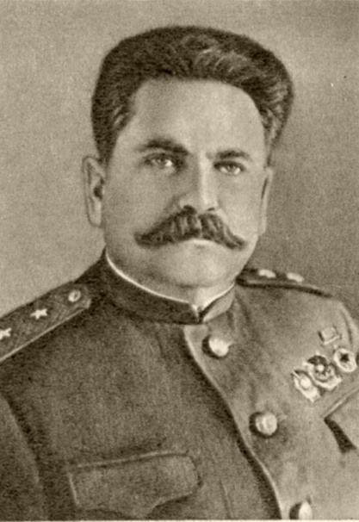
Генерал-майор
Федор Алексеевич БАКУНИН
Генерал-лейтенант
Петр Михайлович
ФИЛАТОВ
Генерал-лейтенант
Федор Никитич
РЕМЕЗОВ
Генерал-лейтенант
Василий Филиппович
ГЕРАСИМЕНКО

Slide 14
Эскиз оборонного сооружения
На строительстве оборонительных сооружений вокруг города с 26 июня по 10 июля ежедневно работали от 30 до 40 тысяч горожан и жителей окрестных деревень. За короткий срок был прорыт противотанковый ров длиной 25 км, построены блиндажи, дзоты, траншеи и эскарпы…

Slide 15
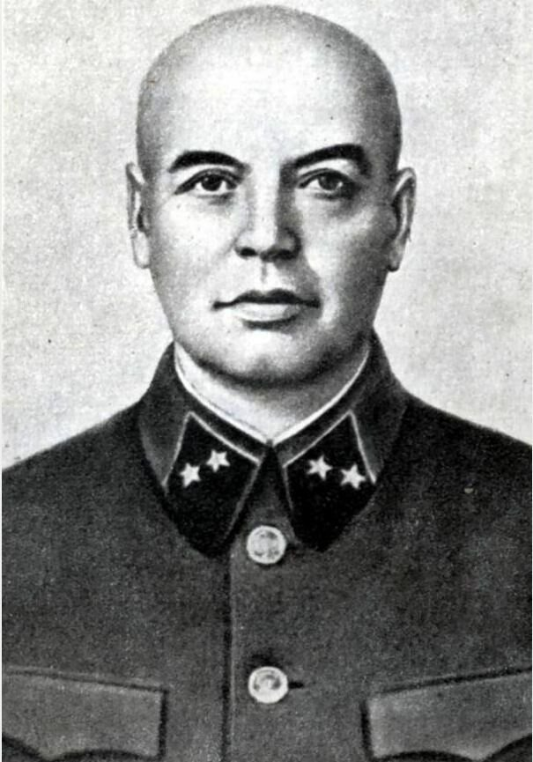
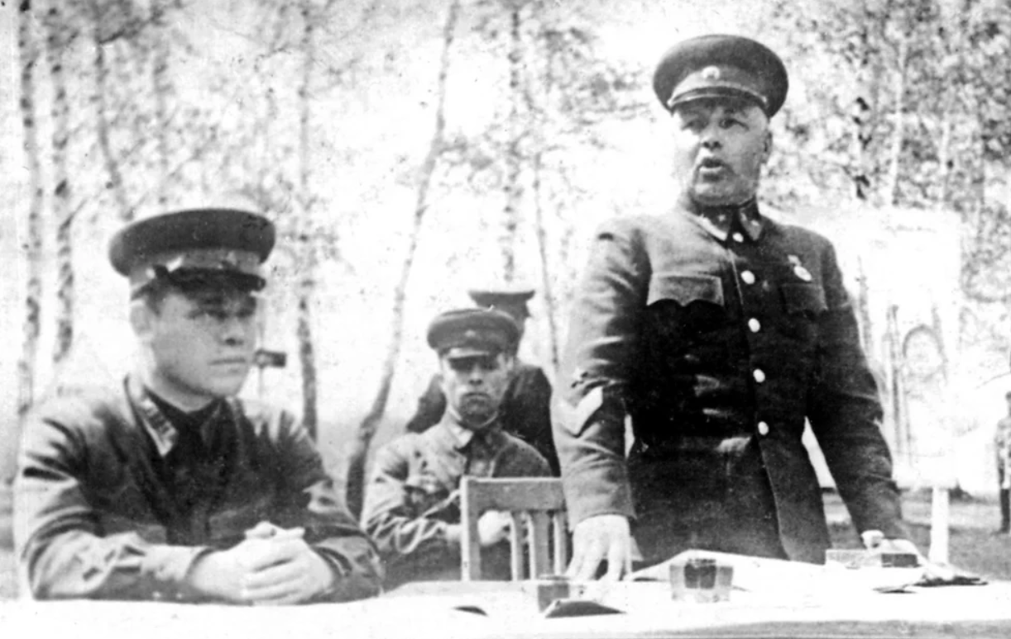
Генерал-майор
Михаил Тимофеевич
РОМАНОВ

Slide 16
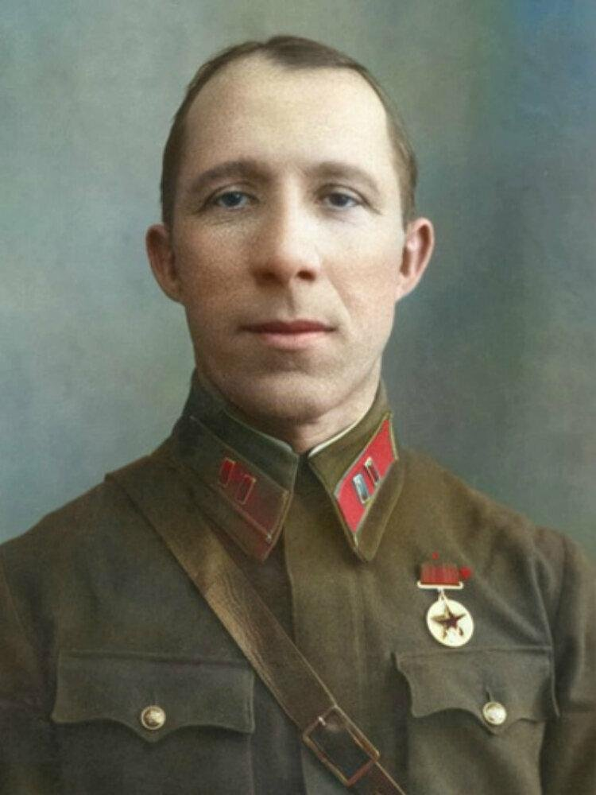
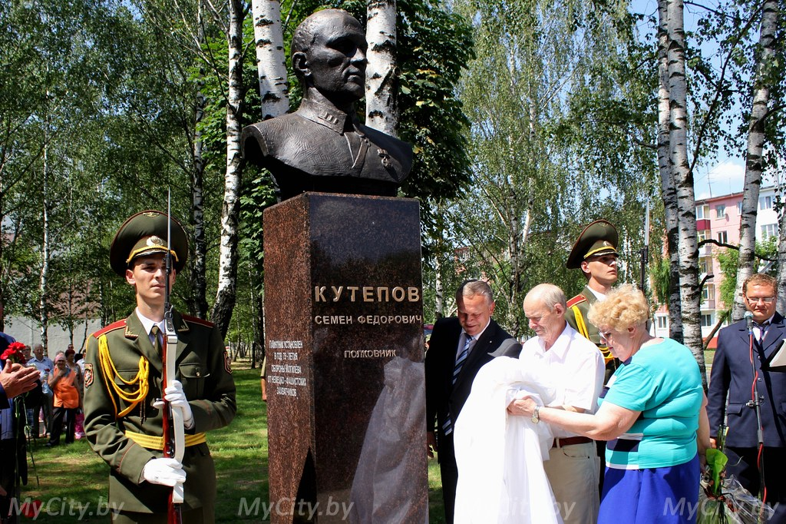
Полковник
Семен Федорович КУТЕПОВ
Бюст на ул. Кутепова
в Могилеве

Slide 17
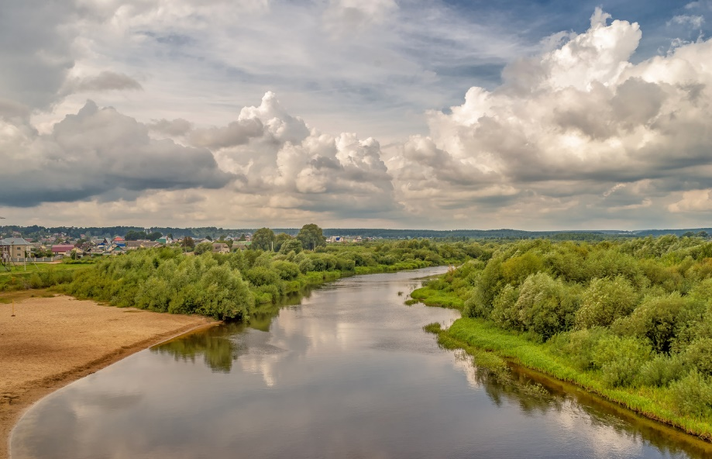
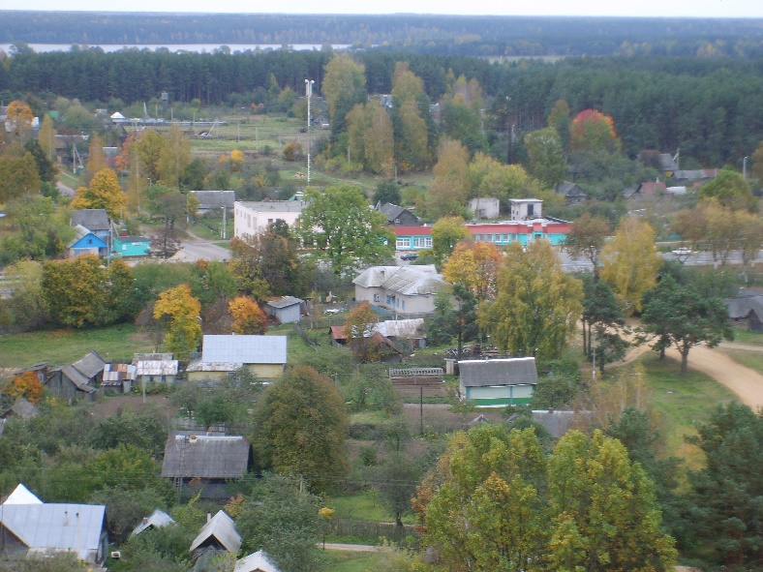
Здесь шли жестокие бои с передовыми подразделениями немецкого 46-го танкового корпуса
Р. Березина
(нижний приток Днепра)
Д. Чечевичи
Разведывательные отряды дивизии под командованием капитана М.В. Метельского и старшего лейтенанта А.П. Волчка 3 июля в междуречье Березины и Днепра (в 35-50 км от Могилева) вступили во встречные бои с передовыми подразделениями немецкого 46-го танкового корпуса Второй танковой группы генерала Гудериана. В боях у деревни Чечевичи и г.п. Белыничи советские воины уничтожили 14 танков и около роты вражеской пехоты.

Slide 18
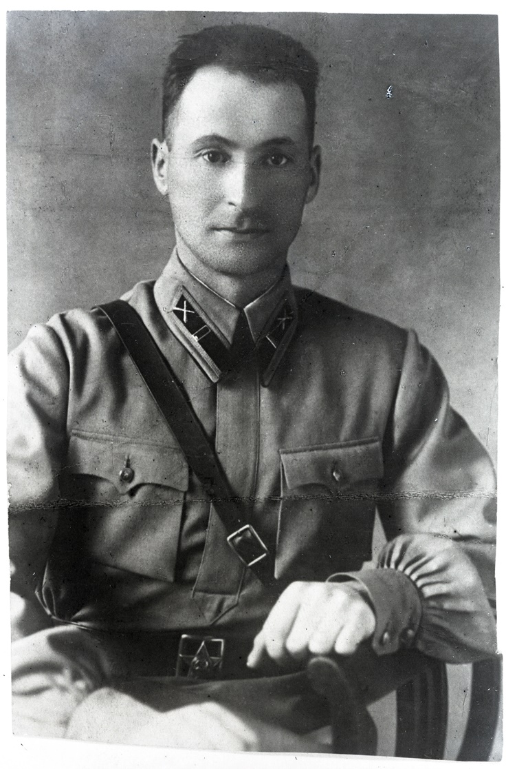
5 июля 1941 года командир артдивизиона капитан Б.Л. Хигрин, заменив раненого наводчика, лично уничтожил 6 вражеских танков, продвижение войск противника на этом участке было задержано на сутки
Командир артдивизиона капитан
Борис Львович
ХИГРИН

Slide 19
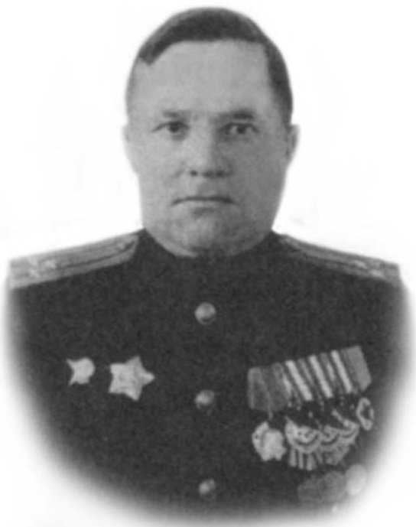
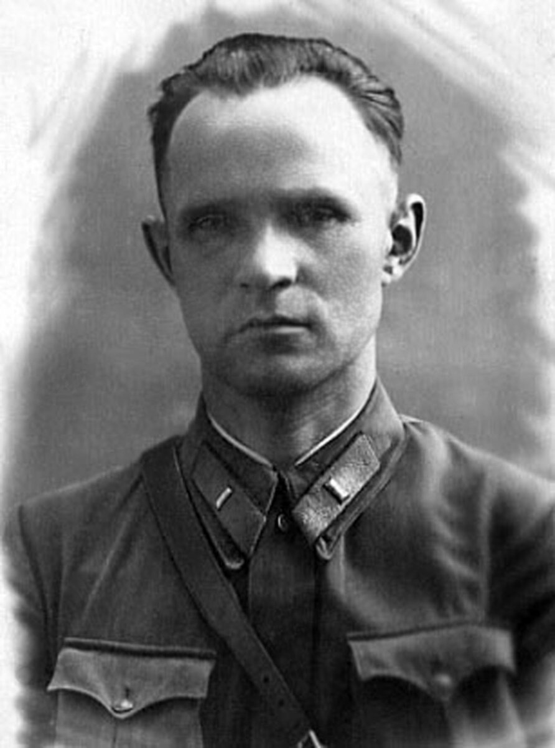
Майор
Василий Александрович
КАТЮШИН
Капитан
Константин Григорьевич ВЛАДИМИРОВ

Slide 20
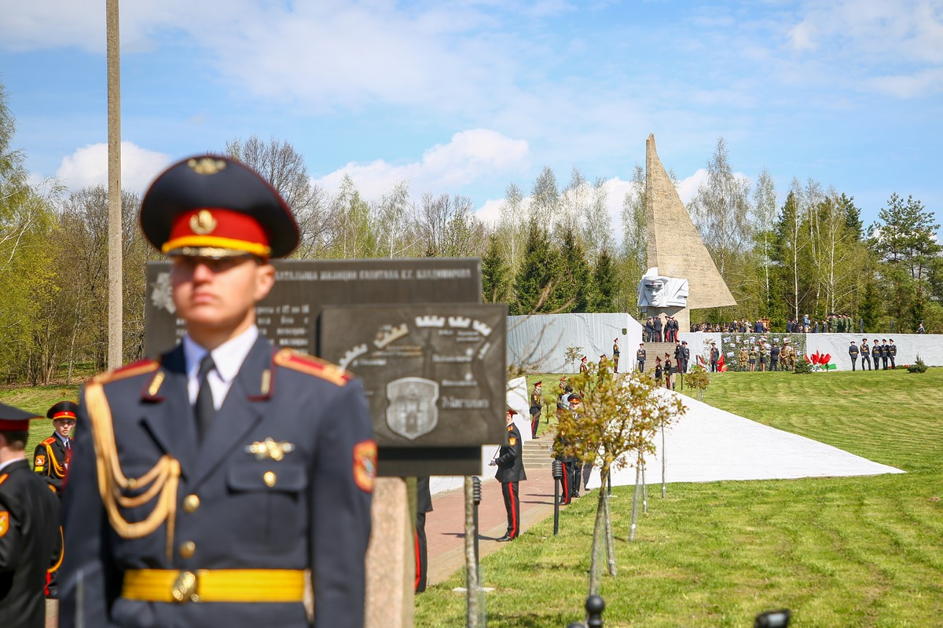
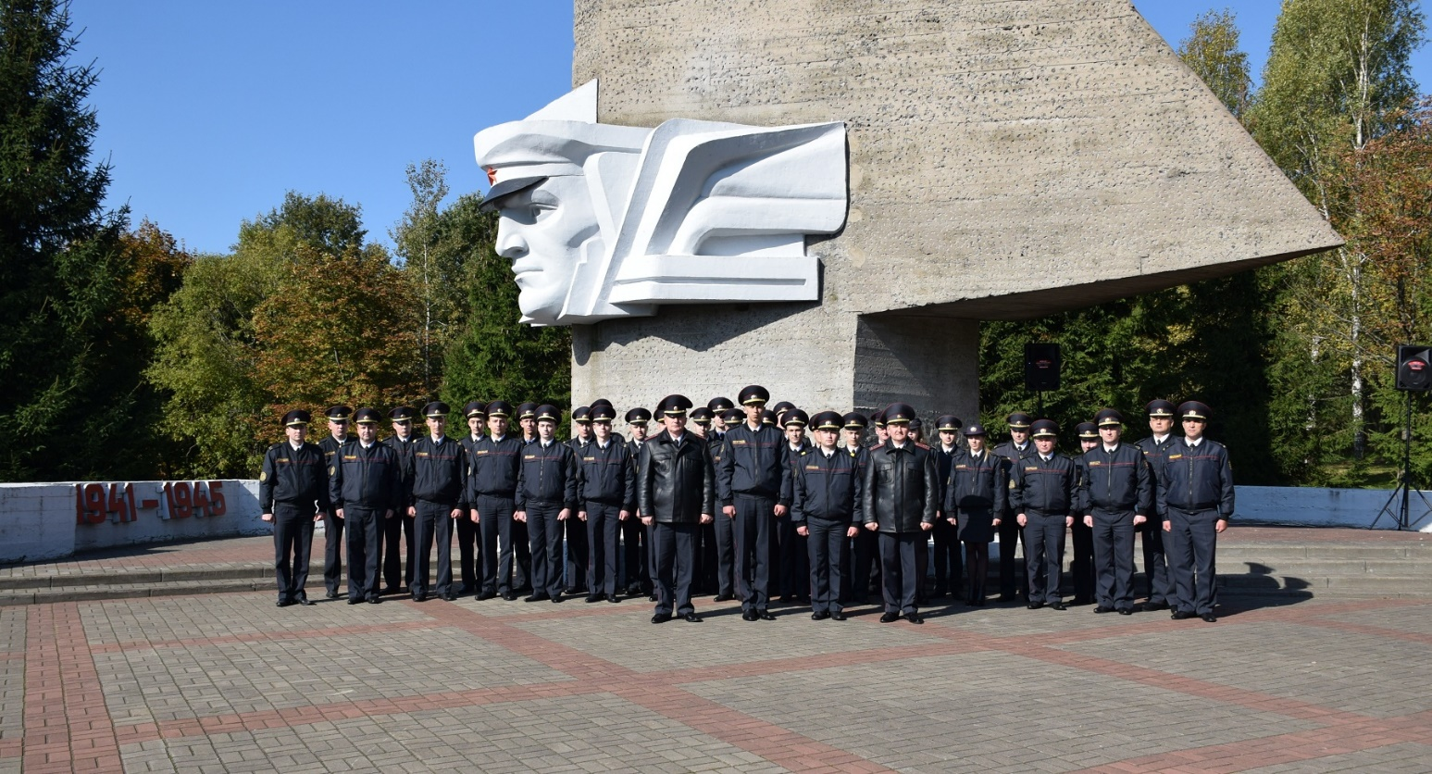
Памятник батальону капитана Владимирова
В 2023 году проходит реконструкция памятника

Slide 21
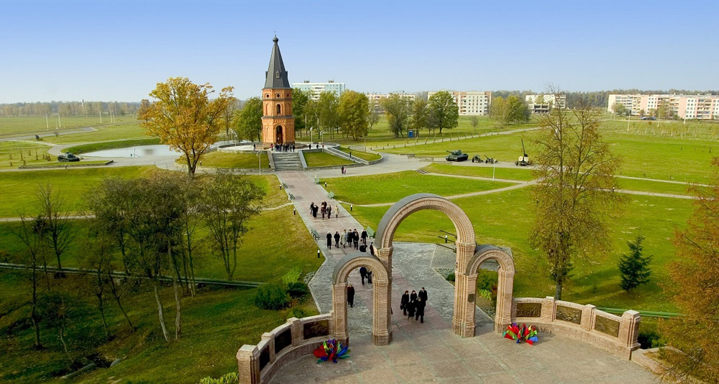
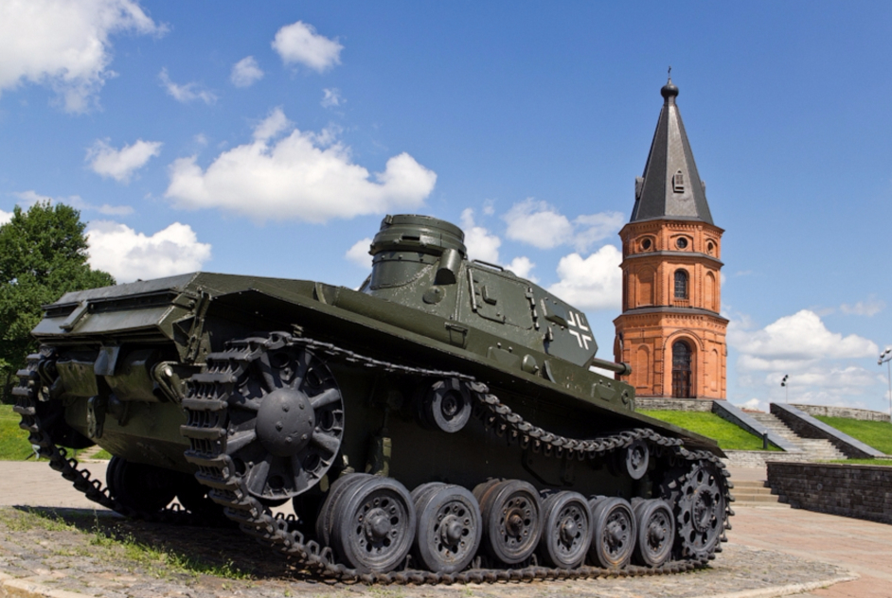
Наиболее тяжёлые бои развернулись на Буйничском поле.
Бой продолжался 14 часов, советские воины подбили и сожгли (используя также бутылки с горючей смесью) 39 танков, отбили несколько атак противника

Slide 22
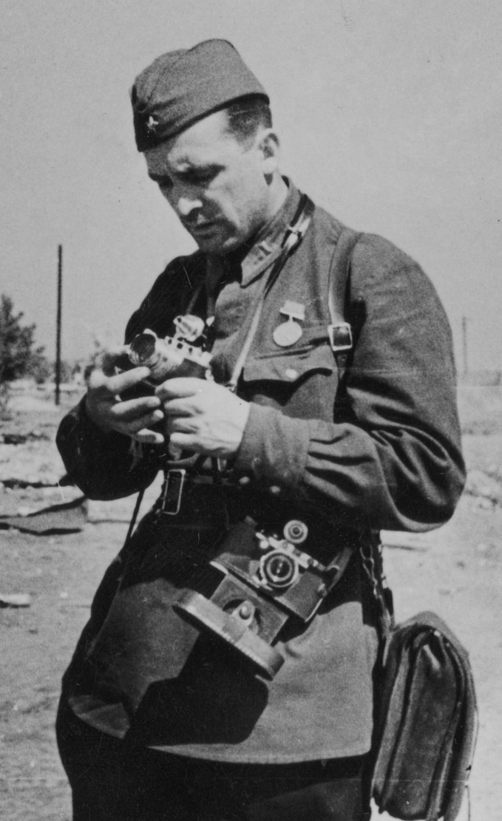
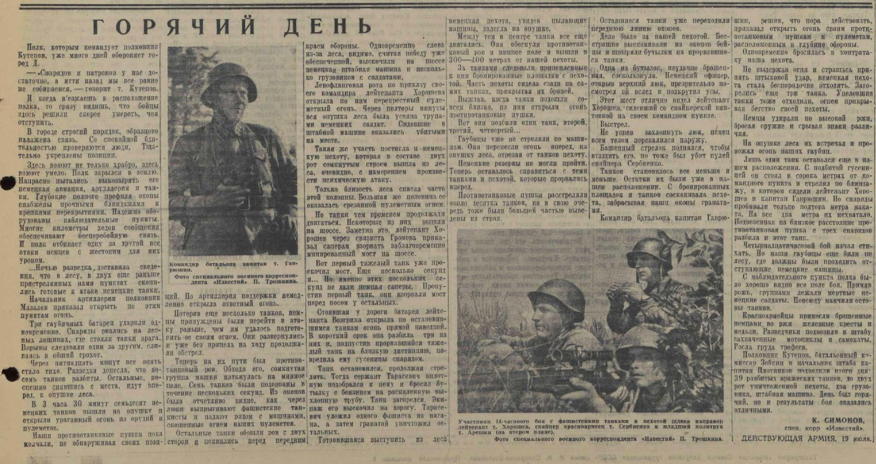
Писатель
Константин
СИМОНОВ
Очерк «Горячий день»,
газета «Известия»
Фотокорреспондент
Павел
ТРОШКИН

Slide 23
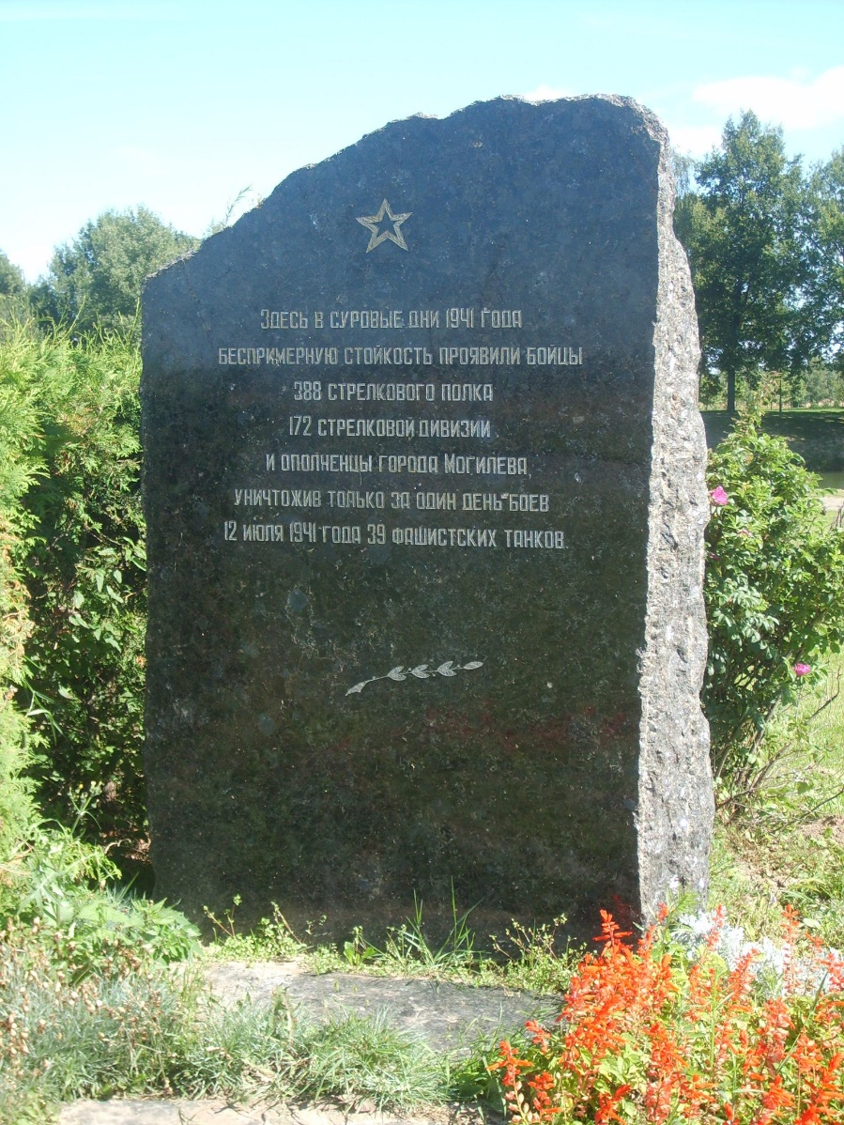
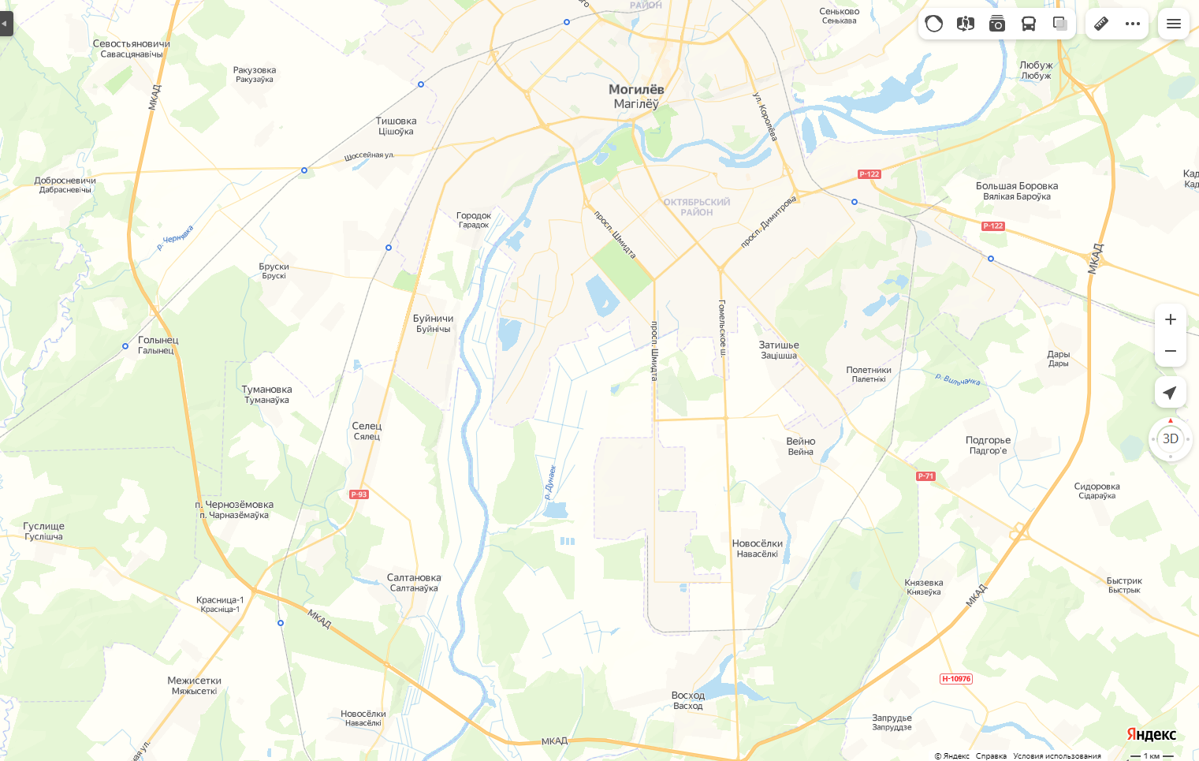
Современная карта окрестностей Могилева
Западнее Могилева гитлеровцы захватили деревни Буйничи, Тишовку, Затишье, Казимировку, Пашково, Гаи, Николаевку, Полыковичи, на восточном берегу Днепра – Холмы, Луполово, Гребенево, поселок совхоза «Вейно» и др.

Slide 24
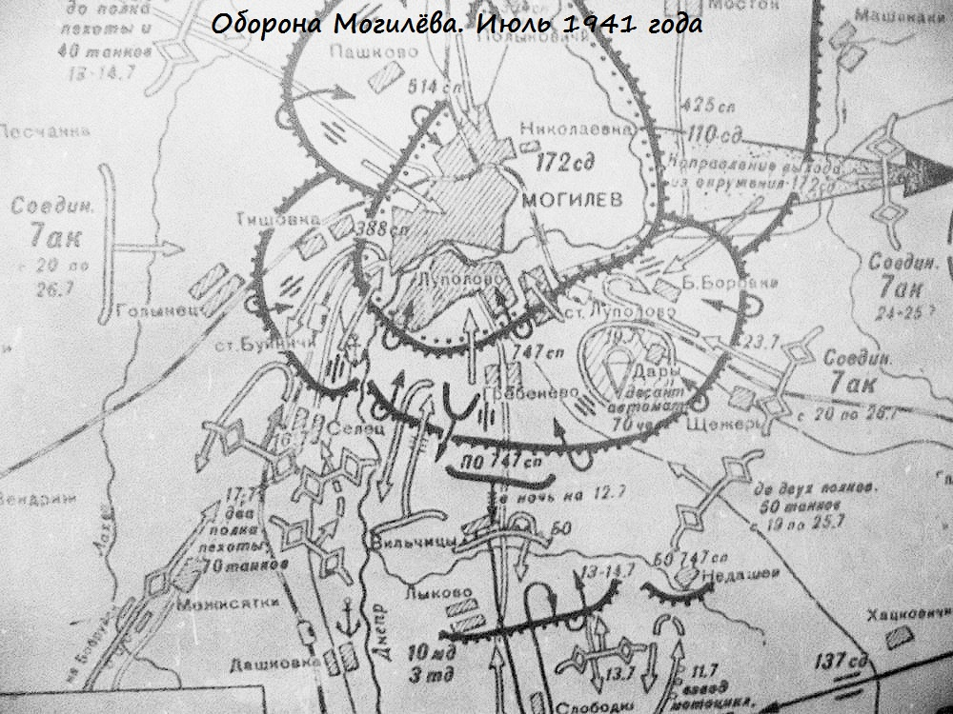
В 1980 году Могилев был награжден
орденом Отечественной войны І степени
Оборона Могилева имела огромное значение для последующего хода войны. Здесь было задержано наступление группы армий «Центр» на главном московском направлении. Здесь был получен бесценный опыт, использованный позже при обороне Сталинграда, НЕРЕДКО МОГИЛЕВ НАЗЫВАЛИ «ОТЦОМ СТАЛИНГРАДА»

Slide 25
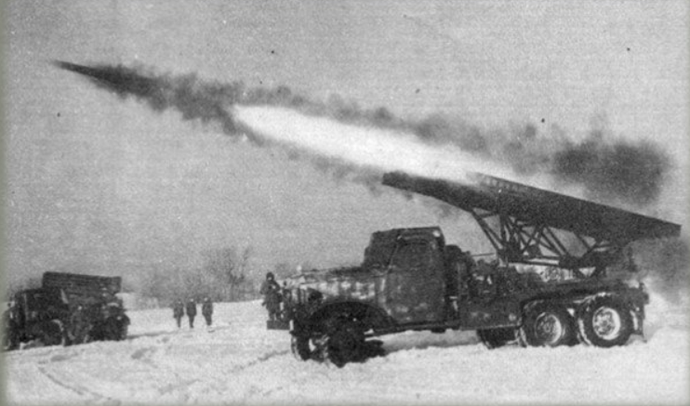
В 1984 году Орша была награждена орденом Отечественной войны І степени
14 июля 1941 г. в ходе боев за Оршу сокрушительный огонь по врагу открыла первая экспериментальная батарея реактивных артиллерийских установок капитана И.А.Флерова – «катюш»

Slide 26
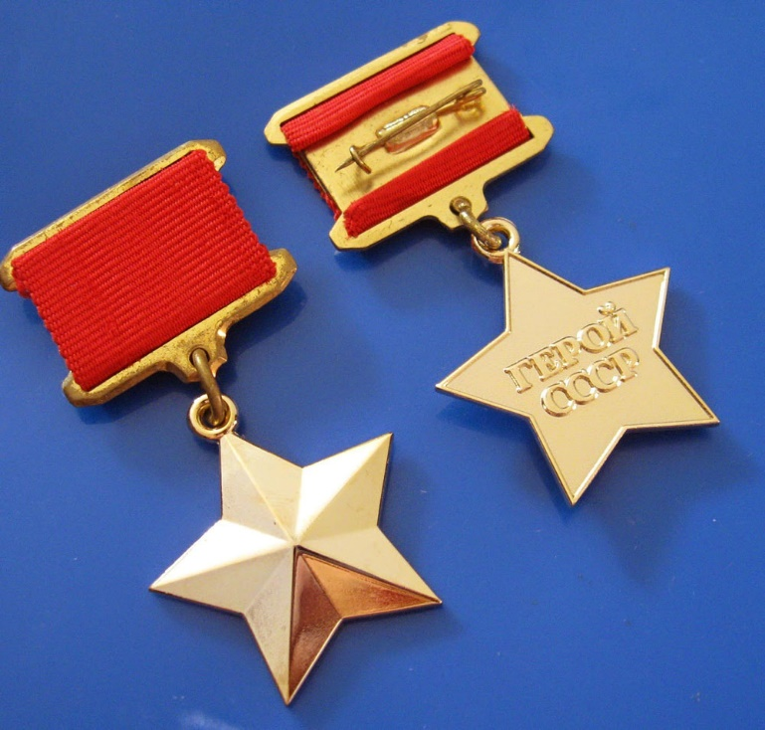
Первыми партизанами-героями СССР стали в 1941 году белорусы
Первый документально подтвержденный партизанский бой в ходе Второй мировой войны провел уже 28 июня 1941 г. в окрестностях Пинска отряд легендарного командира В.З. Коржа.

Slide 27
В июле–августе 1941 г.:
в глубь территории СССР, в Поволжье, на Урал, в Сибирь и Среднюю Азию, были эвакуированы более 1 млн человек,
оборудование 129 крупных предприятий,
36 машинно-тракторных станций.
К лету 1942 года для нужд фронта функционировало более 60 белорусских предприятий
Важную роль в приближении общей Победы над врагом сыграли белорусы – труженики тыла.
К лету 1942 года для нужд фронта функционировало более 60 белорусских предприятий

Slide 28
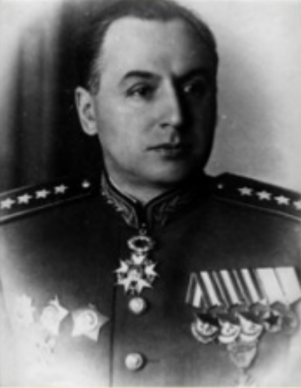
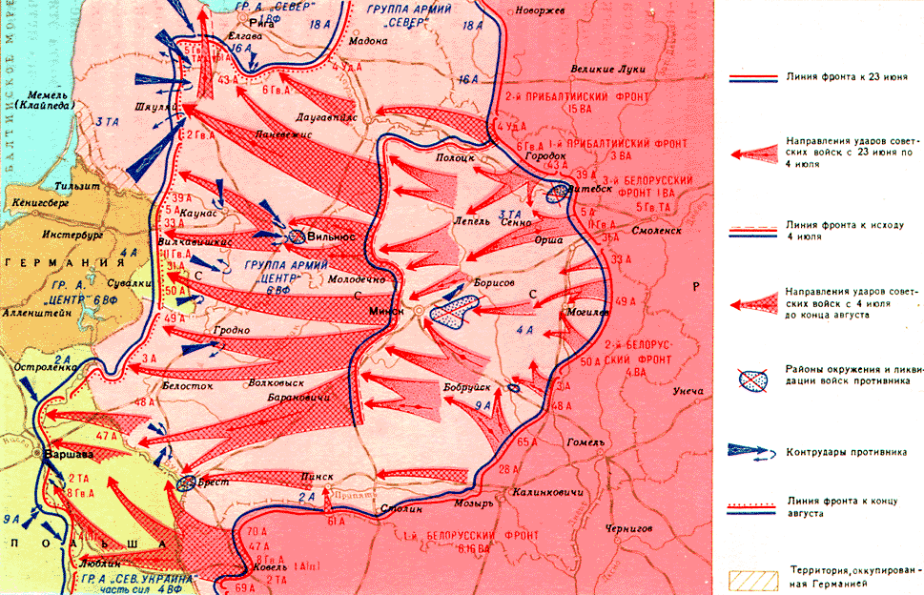
С именем нашего соотечественника генерала армии А.И. Антонова связана разработка всех крупнейших победоносных операций Красной Армии,
в том числе стратегическая наступательная операция «Багратион»
Операция «Багратион»
Значительный вклад в разгром гитлеровских полчищ внесли военачальники: более 400 генералов и адмиралов-уроженцев Беларуси. Родившиеся на белорусской земле, 22 генерала командовали армиями, более 40 генералов-белорусов проходили службу в Генеральном штабе

Slide 29
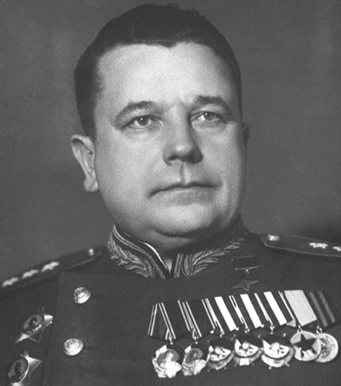
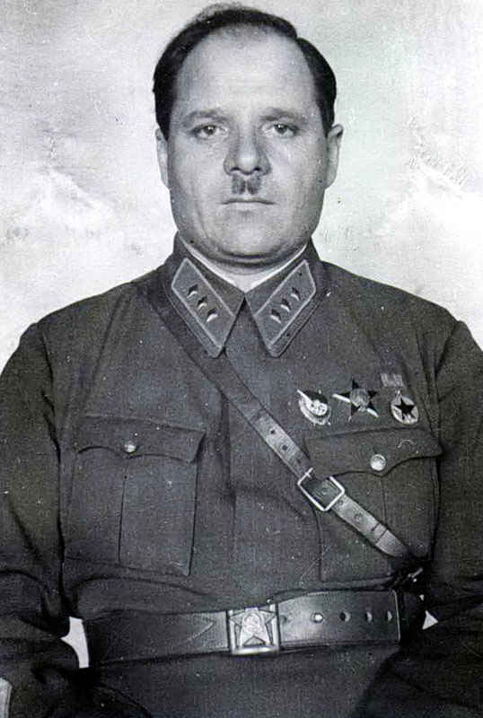
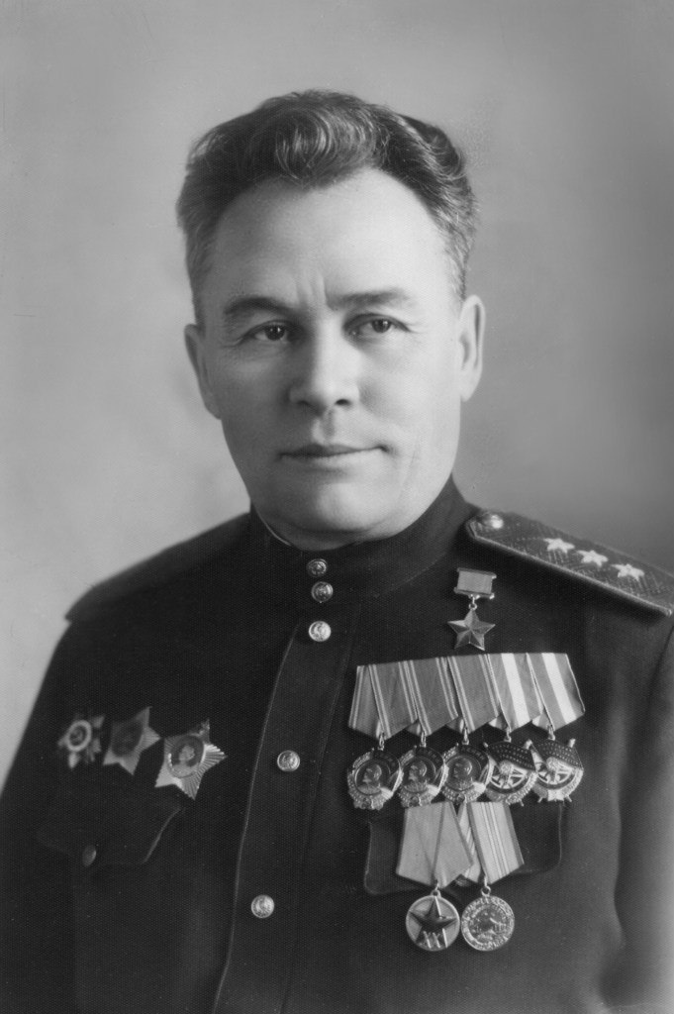
Генерал-лейтенант
Иван Тихонович
ГРИШИН
Генерал-лейтенант
Иван Васильевич
БОЛДИН
Генерал-полковник
Константин Андреевич ВЕРШИНИН

Slide 30
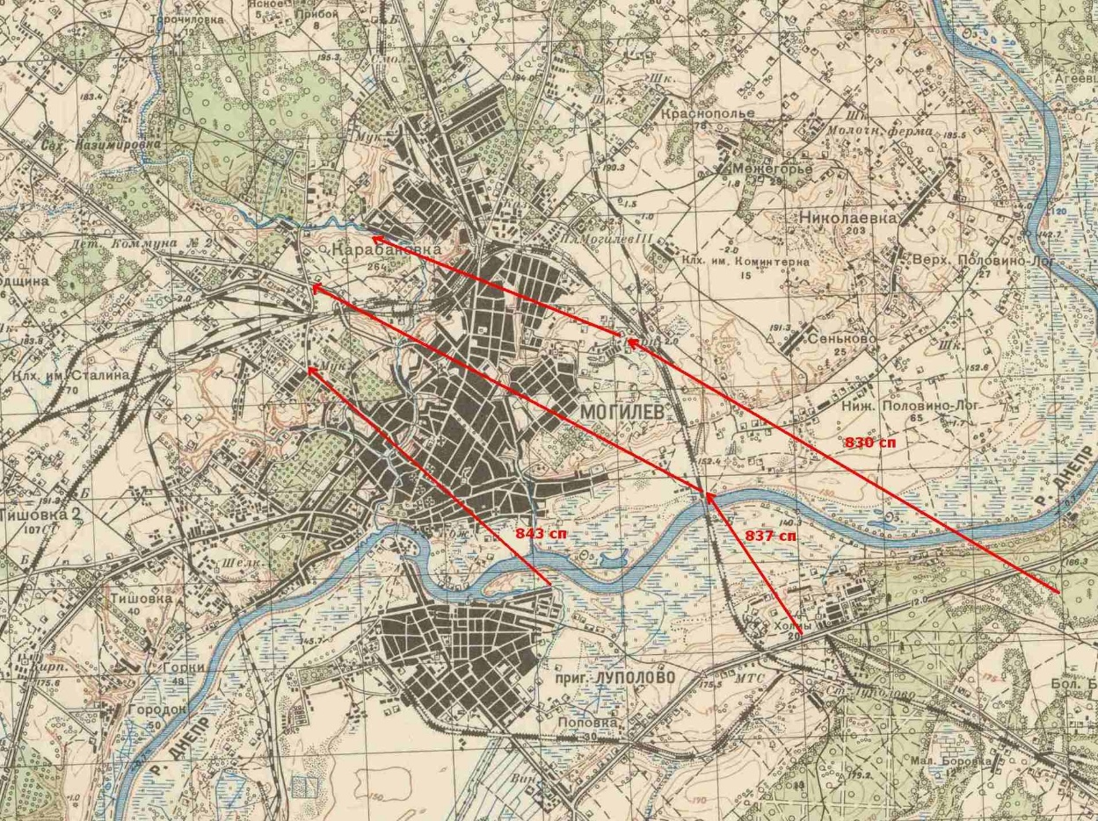
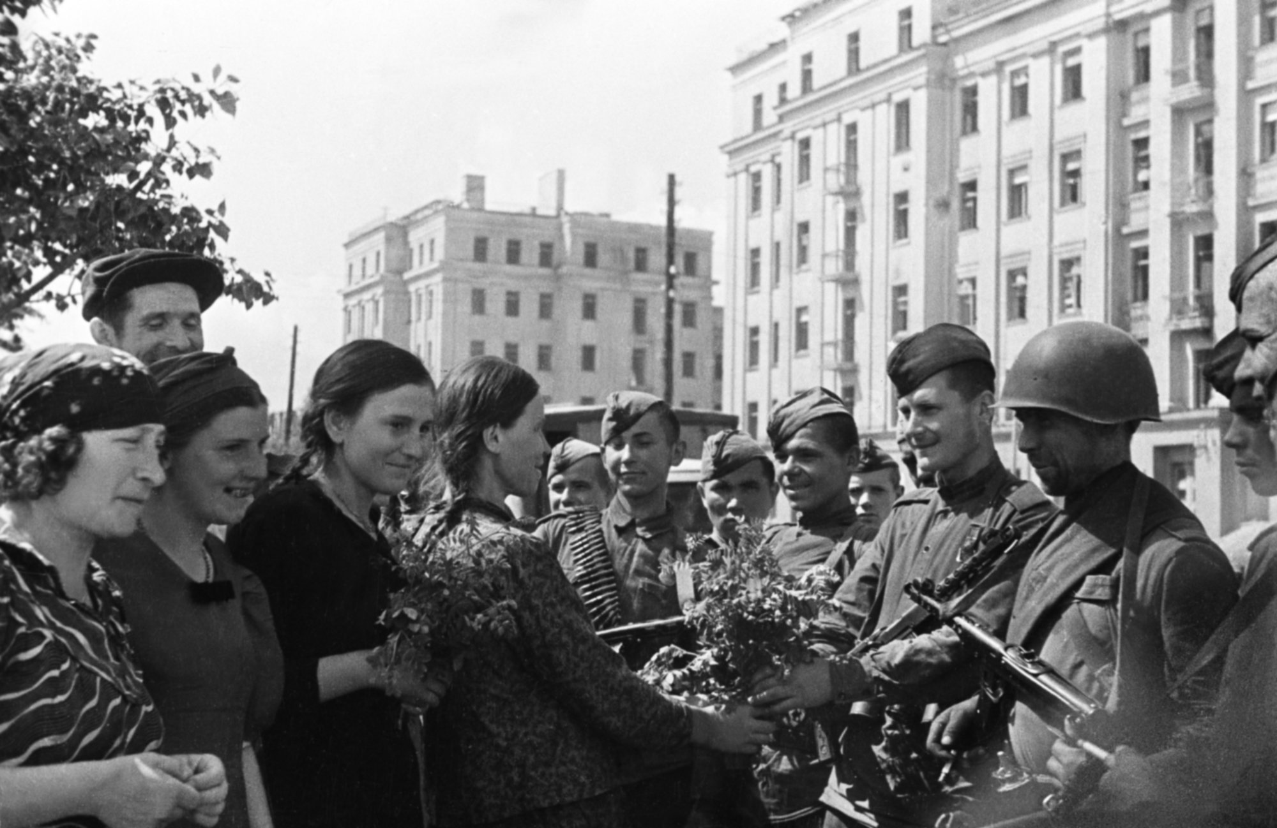
Схема наступления 238-й стрелковой дивизии 27-28 июня 1944 года
Освобождение Могилева
В городе снова шли бои за каждый дом. На день освобождения города в нём было менее 10 тысяч жителей. Из 6653 зданий уцелело менее половины

Slide 31
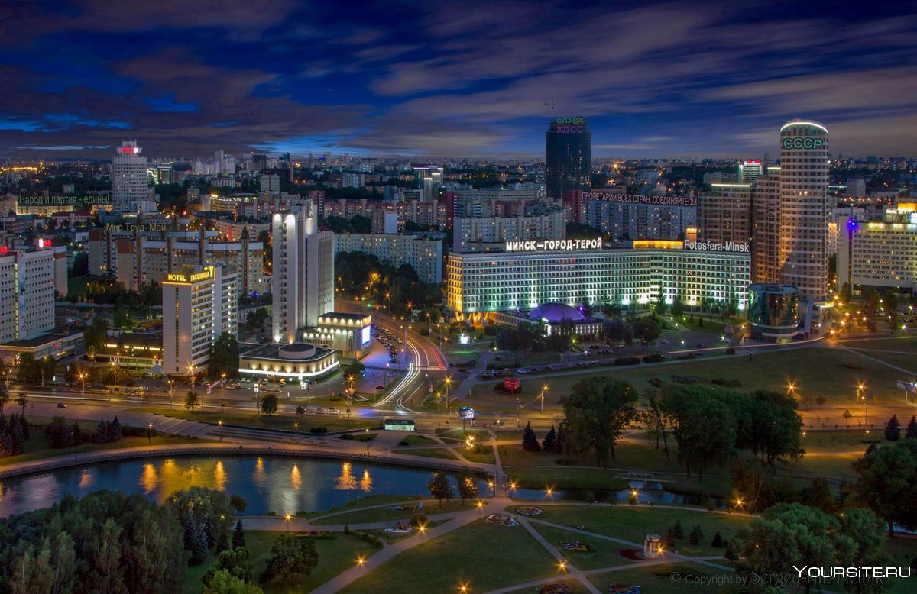
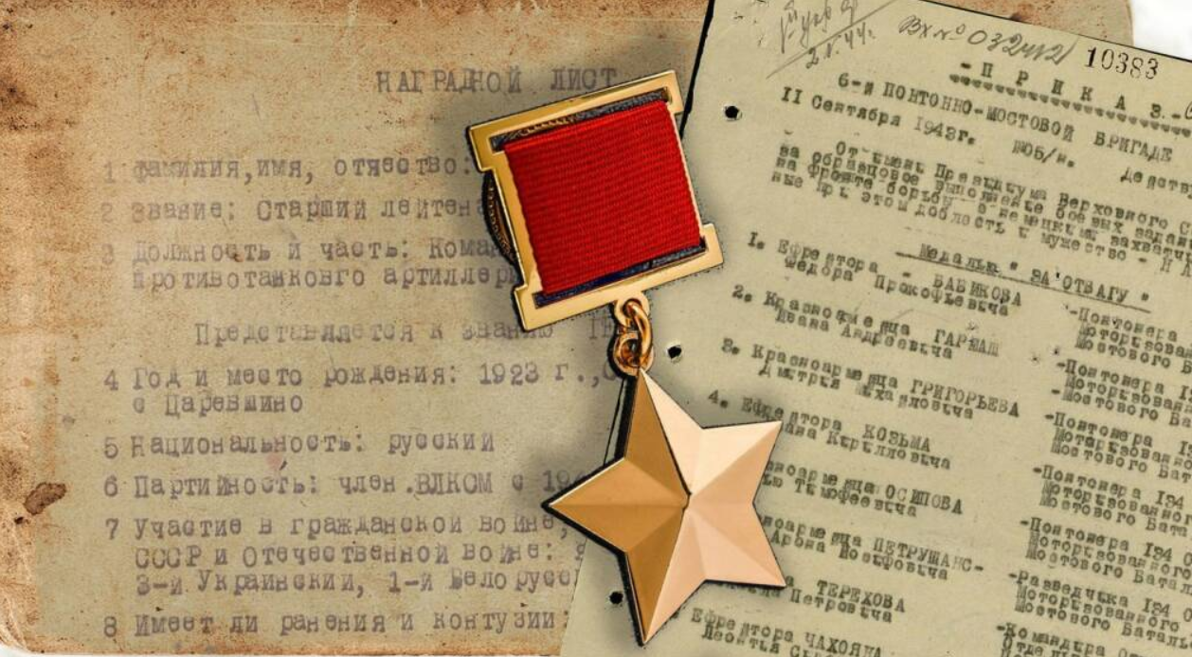
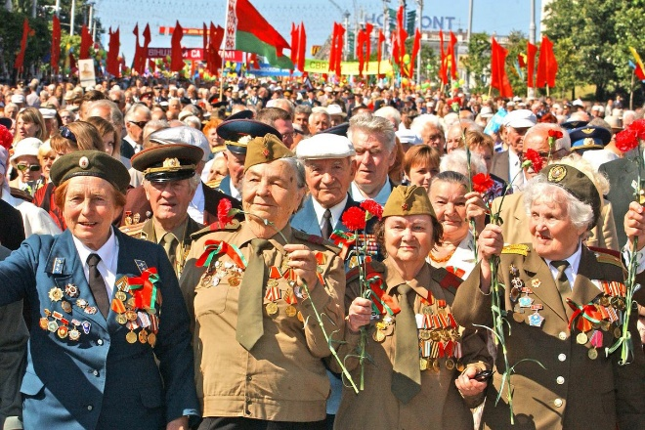
Минск – город-герой
На белорусской территории кровопролитная война длилась долгие 3 года 1 месяц и 6 дней

Slide 32
После распада Советского Союза и ликвидации Организации Варшавского договора ведущие страны Запада активизировали усилия на восточно-европейском пространстве по ревизии истории Второй мировой войны

Slide 33
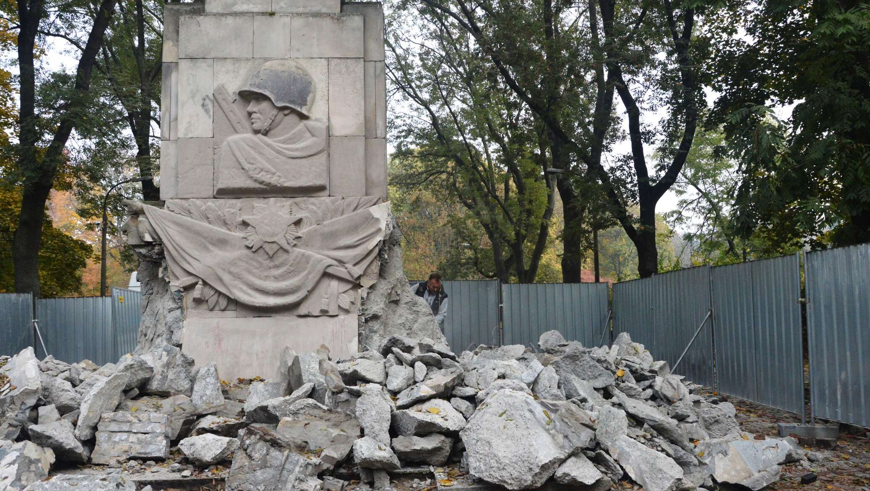
В современной Польше активно насаждается антиисторический подход о том, что «Вторая мировая война началась с нападения на Польшу фашистской Германии и Советского Союза». При этом СССР называется «агрессором» и обвинялся во всех бедах польского государства в период с 1939 по 1991 годы

Slide 34
Предпринимаются шаги, направленные на отвлечение общественного мнения от главных сражений с нацистами (битва под Москвой, Курская битва, операция «Багратион» и др.)

Slide 35
Другими направлениями фальсификации исторических событий являются:
возложение вины за развязывание Второй мировой войны на СССР,
отождествление нацизма и коммунизма,
реабилитация и возвеличивание предателей, приспешников фашизма, коллаборационистов,
отрицание освободительной миссии Красной армии на европейском континенте,

Slide 36
принижение значения партизанского движения на территории Беларуси с активным использованием избитых идеологических штампов, рожденных в период «холодной войны»,
умаление решающей роли СССР в разгроме фашистской Германии, приписки западным участникам антигитлеровской коалиции «авторства» коренного перелома в разгроме фашизма,
практикуются и т.н. частные методы фальсификации

Slide 37
Открытый урок
«Историческая память – дорога в будущее!»

Slide 38
В 2021–2022 гг. отечественное законодательство было дополнено законами
«О недопущении реабилитации нацизма»
и «О геноциде белорусского народа»

Slide 39
Республиканский совет по исторической политике при Администрации Президента Республики Беларусь

Slide 40
Патриотический культурно-образовательный проект «Поезд Памяти»

Slide 42
ПРОТИВОСТОЯНИЕ НАМЕРЕННОЙ ЛЖИ
И ФАЛЬСИФИКАЦИЯМ О ВЕЛИКОЙ ОТЕЧЕСТВЕННОЙ ВОЙНЕ ДОЛЖНО СТАТЬ
ДЕЛОМ И ДОЛГОМ КАЖДОГО БЕЛОРУСА

Slide 43
Забота о ветеранах войны традиционно является одним из ключевых приоритетов государственной социальной политики Республики Беларусь

Slide 44
Ветеранам войны и лицам, пострадавшим от последствий войны, государством предусмотрены меры социальной защиты
и государственные социальные льготы

Slide 45
Акция «Беларусь помнит»

Slide 46
Потеря взаимного доверия между глобальными игроками, отсутствие готовности к компромиссам, возврат к элементам блокового противостояния, по сути, поставили мир на грань новой войны. Находясь на европейском перекрестке, с этими вызовами столкнулась и наша страна, которая хорошо знает цену миру.
Поэтому в нашей стране предпринимаются все необходимые усилия по укреплению национальной безопасности

